Slide 1
企业历史内容收集

Slide 2
目录 CONTENTS
01
使用场景
02
使用目的
03
企业内容分布
04
企业内容包装原则

Slide 3
使用场景
给企业提供线索，帮助企业按线索整理内容

Slide 4
使用目的
1
2
3
员工通过个人起号包装收集内容
企业汇聚内容，把历史内容再利用
快步实现搭建企业内容营销平台

Slide 5
企业内容分布
营销物料内容
营销推广内容
品牌内容
IP拓客内容
场景引流内容
人设包装
有
有
有
有
没有
有

Slide 6
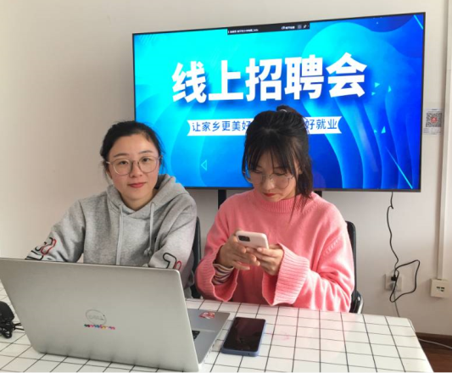
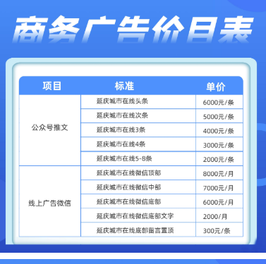
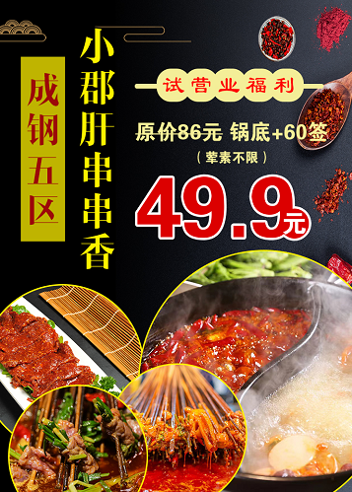
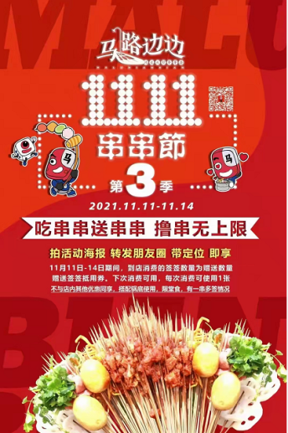
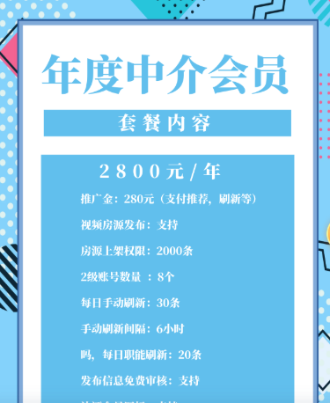
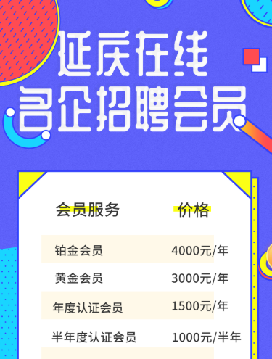
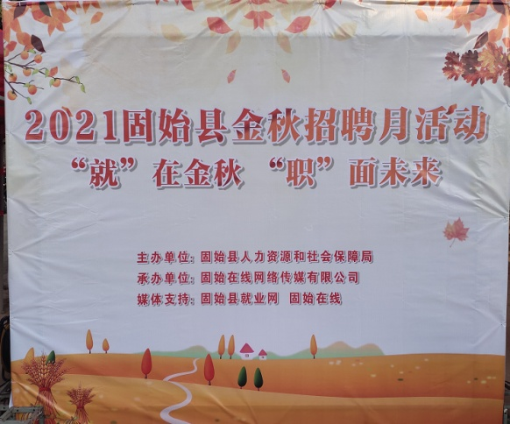
营销推广内容
企业公共营销事件、营销活动、推广事件，
一对多的形式，实现营销转化的手段
产品
系列
市场
活动
福利
促销
内容形式：图文、海报、视频
在哪里：官网、电脑、企业场地
负责人：官网编辑
内容形式：图文、海报、视频
在哪里：官网、电脑、第三方平台
负责人：官网编辑、市场人员
内容形式：图文、海报、视频
在哪里：官网、电脑、第三方平台
负责人：官网编辑、市场人员

Slide 7
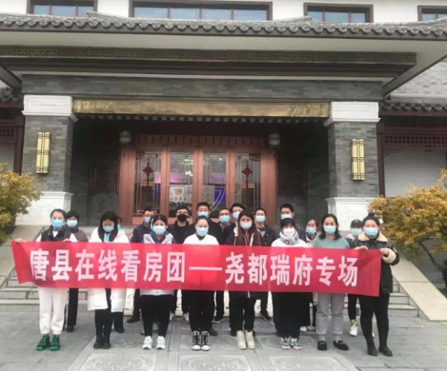
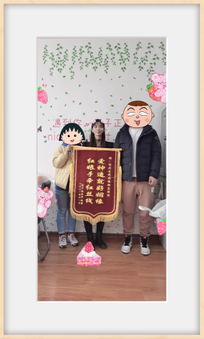
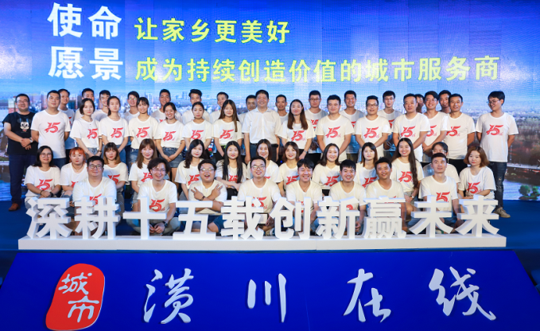
品牌内容
客户溢价，提高信任值
功能型种草：消费者画像、场景画像、功能结果型画像
内容形式：图文、视频
在哪里：官网、电脑
负责人：官网编辑
情感型种草设：供应型画像、过程画像、情感型结果画像
内容形式：图文、视频
在哪里：官网、电脑
负责人：官网编辑

Slide 8
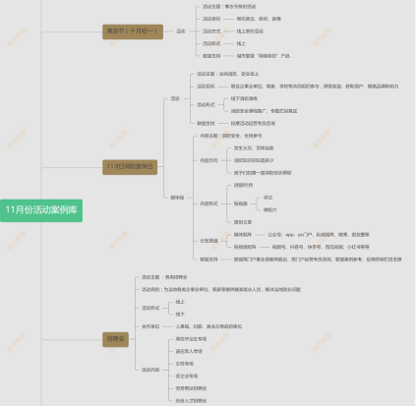
营销物料内容
方案
与客户销售推单的销售工具，一对一的形式，提高单客户转化率
案例
内容形式：图文
在哪里：电脑、朋友圈
负责人：营销人员
内容形式：图文
在哪里：电脑、朋友圈
负责人：营销人员

Slide 9
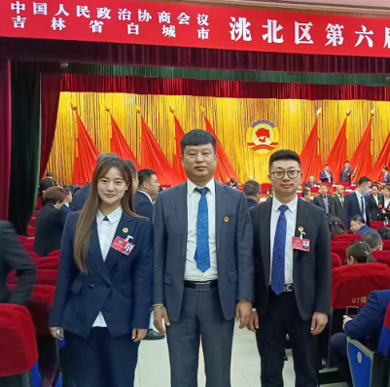
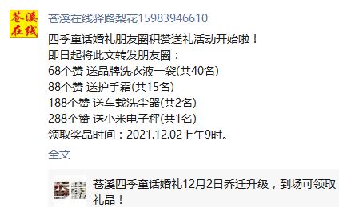
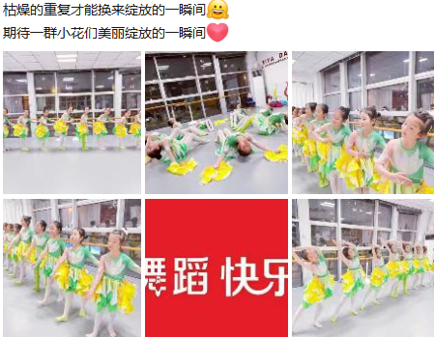
场景引流内容
真实型
内容形式：图文
在哪里：朋友圈
负责人：营销人员
唤醒用户、连接用户的一种手段（以前是广告，现在用内容），提高用户唤醒率
结果型
专业型
内容形式：图文、海报
在哪里：朋友圈
负责人：营销人员
内容形式：图文、海报
在哪里：朋友圈
负责人：营销人员

Slide 10
人设包装
专业人设
组织人设
无
内容形式：图文
在哪里：企业场地
负责人：市场部
个人职业名片，团队人设包装，呈现团队服务协作过程，
提高服务价值，将服务产品化

Slide 11
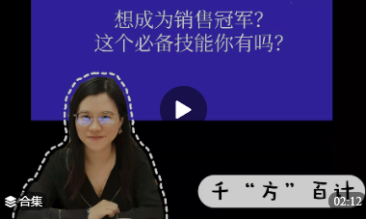
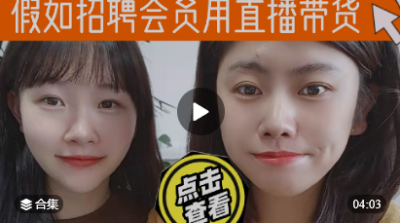
IP拓客内容（视频）
私域获客，公域获客，视频传播率高
专业技巧型
成果分析型
生活演绎型
内容形式：视频
在哪里：官网、电脑
负责人：市场部负责人
内容形式：视频
在哪里：官网、电脑
负责人：市场部负责人
内容形式：视频
在哪里：官网、电脑
负责人：市场部负责人

Slide 12
企业内容包装原则
谁负责，谁起号，谁包装

Slide 13
THANK YOU FOR WATCHING
谢谢观看

